Slide 1
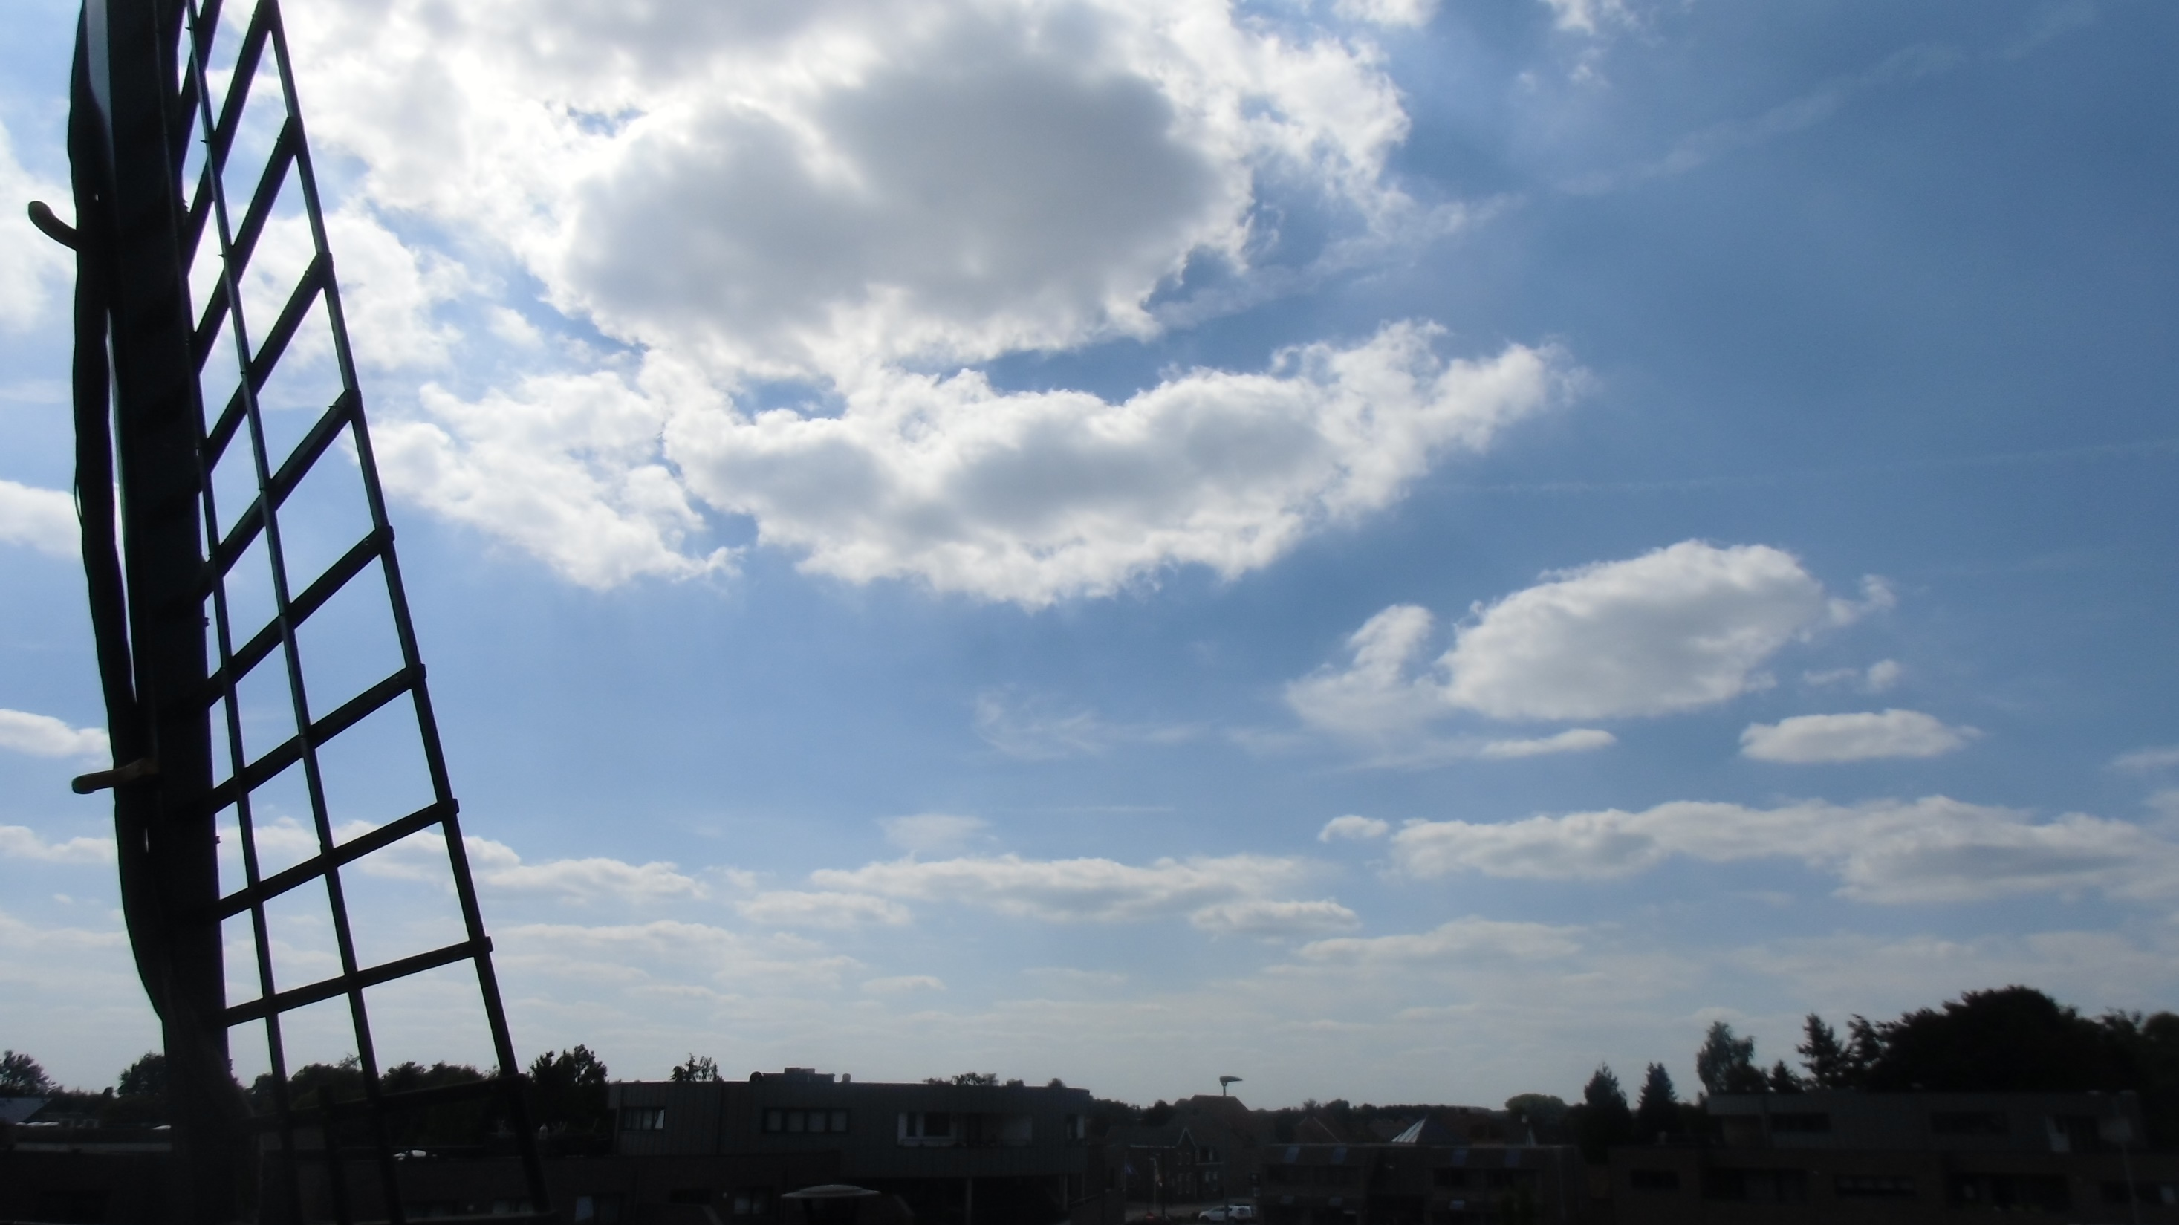
Het Gilde van Molenaars
Afd. Limburg
Het weer 2023
Hand aan de licht
Een blik naar de lucht gericht
Hou de steen draaiend
Harry Wijnants
Molenaar-Instructeur
Napoleonsmolen Hamont-Achel
wijnantsharry@gmail.com
Deel 2 : Wolken en weerverschijnselen

Slide 2
Het Gilde van Molenaars
Afd. Limburg
Inhoud deel 2
Deel 2: Wolken en weerverschijnselen
3. Ontstaan van wolken
4. Wolkenclassificaties
5. Stabiele en onstabiele atmosfeer
6. Hoge bewolking: Cirrus
7. Middelhoge bewolking: Alto
8. Lage bewolking: Stratus
9. Regen dragend: Nimbo
10. Stratus of gelaagde bewolking
11. Cumulus of gestapelde bewolking
12. Voorspellende waarde van Cirrus
13. Beweging van Cirrus
14. Vliegtuigstrepen of contails
15. Cumulus congestus
16. Cumulonimbus
17. Ontstaan van zware buienwolk (Cb)
18. Bui of geen bui?
19. Buien en windstoten
20. Losse bui of buienlijn
21. Hoe handelen bij zware buien
22. Trekrichting van (bui)wolken
23. Weerverschijnselen: Sneeuw
24. Weerverschijnselen : Hagel
25. Weerverschijnselen : IJzel
26. Weerverschijnselen : Onweer!
27.Onweervoorspellers
28. Warmte onweer
29. Frontaal onweer
30. Polair onweer
31. Samenvatting

Slide 3
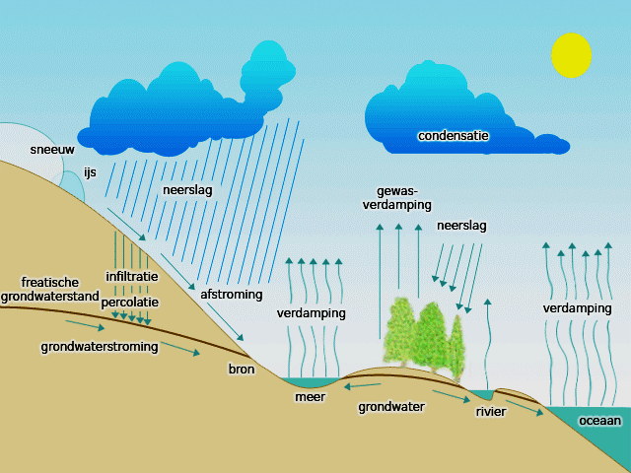
Het Gilde van Molenaars
Afd. Limburg
Ontstaan van de wolken
Lucht bestaat in hoofdzaak uit 78% stikstof en 21% zuurstof, voor de rest andere gassen maar ook waterdamp
Warme lucht kan meer waterdamp opnemen dan koude lucht
De hoeveelheid waterdamp in de lucht wordt uitgedrukt in relatieve luchtvochtigheid: 50% luchtvochtigheid betekend dat de lucht de helft waterdamp bevat van wat ze zou kunnen bij deze temperatuur. Bij 100% treedt er condensatie op
Warme lucht stijgt, en koelt af. Op een zeker moment bereikt de lucht 100% luchtvochtigheid en condenseert de waterdamp en er ontstaan wolken
Op het “condensatieniveau” ontstaan er waterdruppels en wordt de wolk zichtbaar
Stijgt de lucht nog hoger dan wordt het vriespunt bereikt er ontstaan onderkoelde waterdruppels en ijskristallen
Op een nog hoger niveau bereiken we nog lagere temperaturen en bestaat een wolk uitsluitend uit ijskristallen

Slide 4
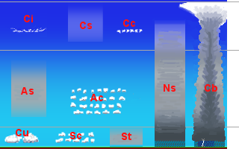
Het Gilde van Molenaars
Afd. Limburg
Wolken classificatie
Op gemaakt door Luce Howard in 1802 naar het voorbeeld van het dierenrijk en het plantenrijk. Hij gebruikte 5 Latijnse woorden voor de benaming van de wolkengeslachten
Cirrus: Vezelig of als haren, voor de hoogste wolken
Alto: Voor de middelhoge bewolking
Stratus: Een horizontale laag, komen voor op iedere hoogte
Cumulus Stapel of hoop, verticaal groeiend en komt voor op iedere
hoogte
Nimbo: Water, kunnen neerslag meebrengen, komt voor in gelaagde, stratusforme en gestapelde, cumulatieve vorm
Kunnen doorgroeien in heel de troposfeer (onderste laag van de atmosfeer waar ons weer zich afspeelt varieert van 16 km op evenaar tot 8 km aan de polen en ook in de jaargetijden
Verdere indeling in soorten en ondersoorten ± 160 !!!
Enkele daarvan hebben een voorspellende waarde voor de molenaar

Slide 5
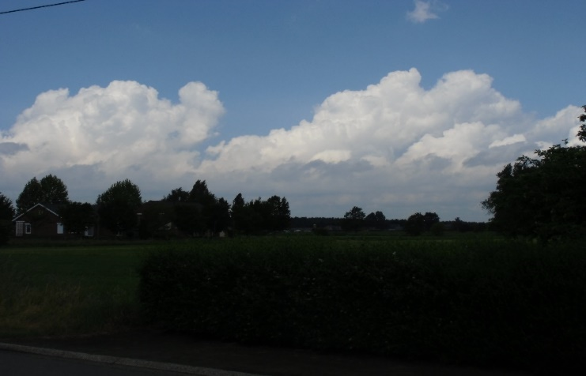
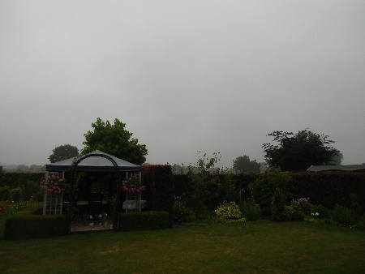
Het Gilde van Molenaars
Afd. Limburg
Stabiele, onstabiele atmosfeer
Temperatuur van de lucht neemt af met de hoogte (- 6°C per 100m) tot aan het plafond van de troposfeer
Blijft de temperatuur constant afnemen tot aan het plafond van de troposfeer: dan spreken we van “onstabiele lucht”
De wolk kan doorgroeien tot aan de tropopauze, we krijgen cumulatieve of stapelwolken. Buien, onweer met rukwinden
Stopt het dalen van de temperatuur, (bv. Laag met hogere luchtdruk) dan kan de wolk zich niet ontwikkelen of enkel nog horizontaal: dan spreken we van “stabiele lucht”
De wolk kan enkel nog horizontaal groeien, we krijgen stratiforme bewolking of gelaagde wolken, Motregen, regen geen windstoten
Voor de molenaar;
Een eerste aanwijzing voor de te verwachten weerssituatie
Stabiele of onstabiele situatie

Slide 6
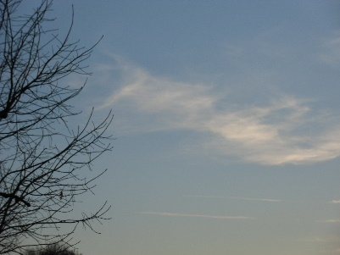
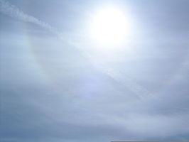
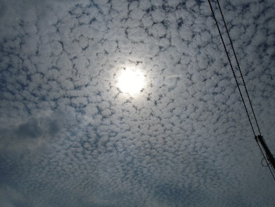
Het Gilde van Molenaars
Afd. Limburg
Hoge bewolking: cirrus
Deze bewolking komt voor boven de 5500 m waar het permanent vriest
De gecondenseerde waterdamp bestaat uit ijskristallen
Cirrus (Ci):
losse veren
Cirrostratus (Cs):
Hoogst gelaagde sluierbewolking
Cirrocumulus (Cc):
Hoogste stapelbewolking
De zon geeft nog schaduw

Slide 7
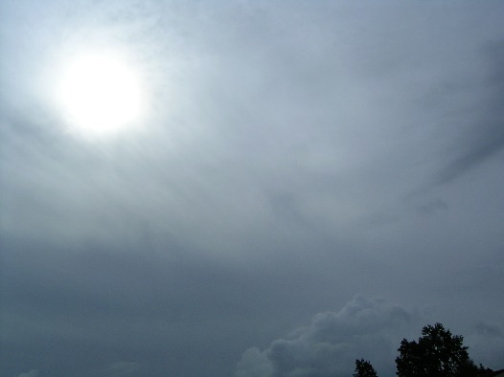
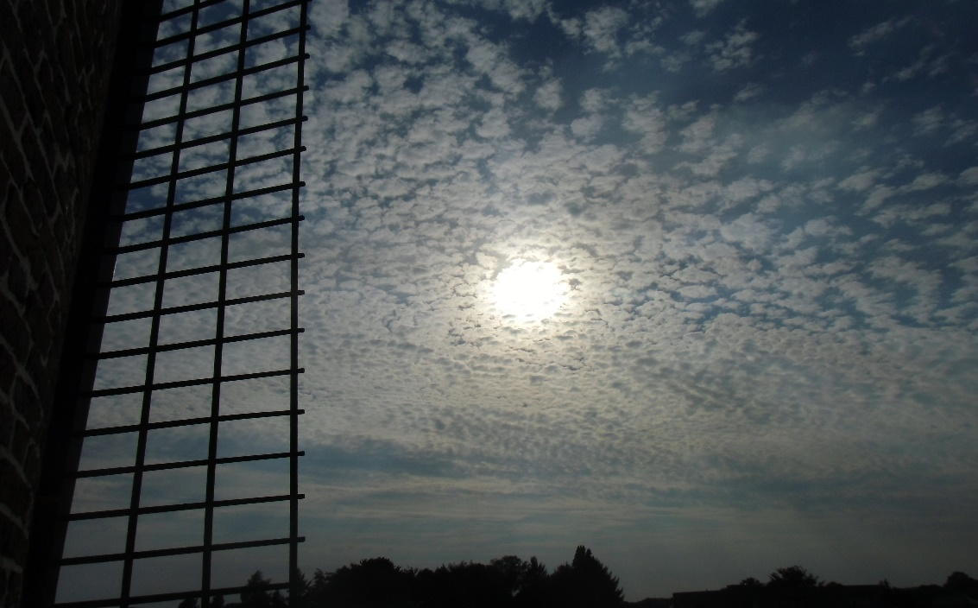
Het Gilde van Molenaars
Afd. Limburg
Middelhoge bewolking: Alto
Deze bewolking komt voor op een gemiddelde hoogte van 2000 tot 5500 m. -5°C
Bestaat voornamelijk uit onderkoelde waterdruppels (-5°)en ijskristallen (-40°)
Altostratus: (As)
Egale gelaagde bewolking
Altocumulus: (Ac)
Dicht op elkaar gepakte cumuluswolken
(Ook schaapjeswolk)
De zon is nog duidelijk waarneembaar

Slide 8
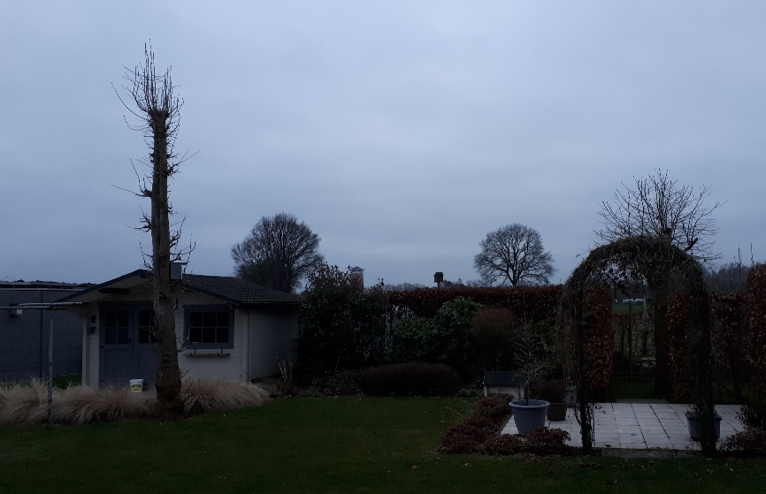
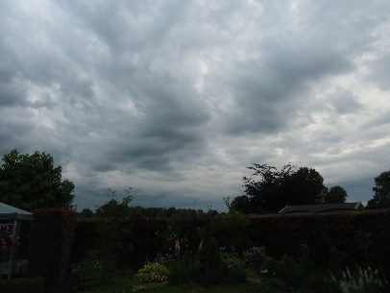
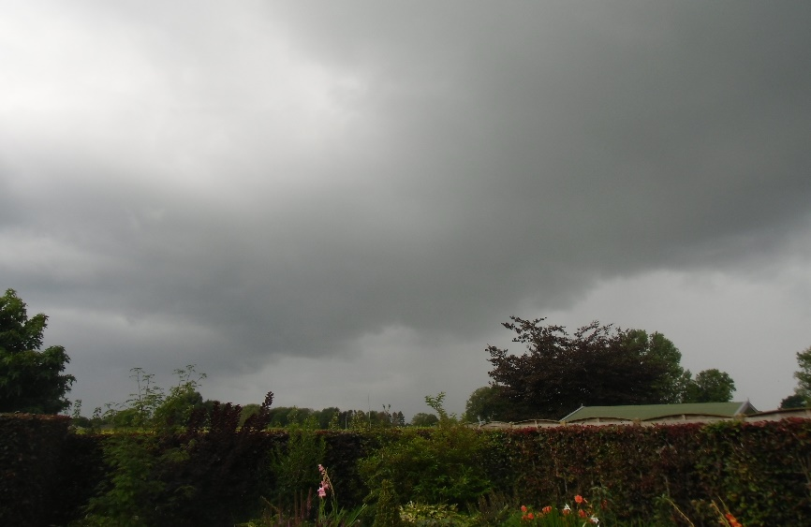
Het Gilde van Molenaars
Afd. Limburg
Lage bewolking: Stratus
Wolkenbasis; tussen de 15 m en 2000 m , stratus bewolking en lage cumulus.
De gecondenseerde waterdamp bestaat enkel uit waterdruppels
Stratus (St):
Egale wolkenlaag die het hele of grote delen van het firmament bedekken
Stratocumulus (Sc):
Meerdere cumulus die samen de hemel bedekken, meerdere kleurschakeringen
Duiden op verschillende hoogten
Nimbostratus (Ns)
Regen dragende wolk die door de hele troposfeer kan groeien
Brengt motregen of regen
De zon is niet meer zichtbaar

Slide 9
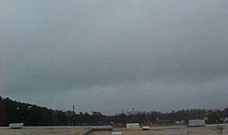
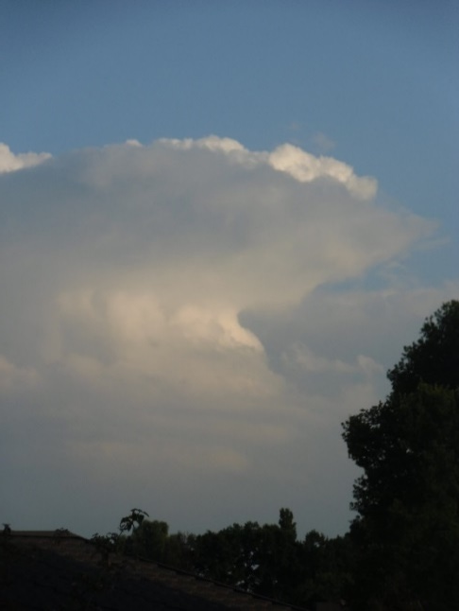
Het Gilde van Molenaars
Afd. Limburg
Regen dragend: Nimbo
De wolkenbasis; op 50 tot 2000 m hoogte en ze kunnen doorgroeien door heel de hele troposfeer
Ze kunnen zoveel water opgenomen hebben dat dit naar beneden komt in de vorm van neerslag valt
Regen of een bui ?
Regen komt uit stratiforme, gelaagde bewolking (warmtefront)
Buien komen uit cumulatieve, stapelwolken (koufront)
‘Regen gevolgd door buien’
Kan op een koufront
Cumulonimbus (Cb):
Grote regen dragende stapelwolk, soms met aambeeld.
Brengt buien, windstoten en soms ook onweer
Nimbostratus (Ns):
Een gelaagde bewolking die voorkomt bij een warmte front
Kan regen of motregen meebrengen

Slide 10
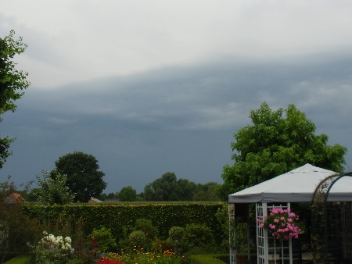
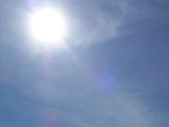
Het Gilde van Molenaars
Afd. Limburg
Stratus, gelaagde bewolking
Een egale gelaagde of stratus bewolking duidt op grote stabiliteit in de atmosfeer
Komt voor op elke hoogte
Stratus (St)
Altostratus (As)
Cirrostratus (Cs)
Voor de molenaar:
Een gelaagde bewolking een voorteken dat hij zich aan een rustig maaldagje mag verwachten
Lucht kleurt grijs bij stratus tot nevelig wit bij cirrostratus.
Door de stabiele omgeving is normale aandacht voldoende.
Geen kans op buien en windstoten

Slide 11
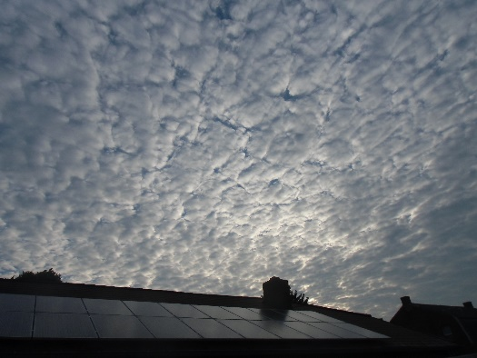
Het Gilde van Molenaars
Afd. Limburg
Cumulus, gestapelde wolken
Cumulus bewolking waarvan de basis zich op verschillende hoogtes bevinden
Stratocumulus (Sc)
Altocumulus (Ac)
Cirrocumulus (Cc)
Voor de molenaar:
Cumulusbewolking vraagt meer aandacht. Dan andere wolkensoorten
Niet alle stapelwolken houden gevaar in, Kleine stapelwolken Cumulus Humulis (Cu hum) is mooi weer wolk
Stapelwolken duiden op een onstabiele atmosfeer en kunnen het weerbeeld zeer snel veranderen
Er kunnen hieruit grotere wolken groeien die buien met windstoten, rukwinden en zelfs valwinden meebrengen

Slide 12
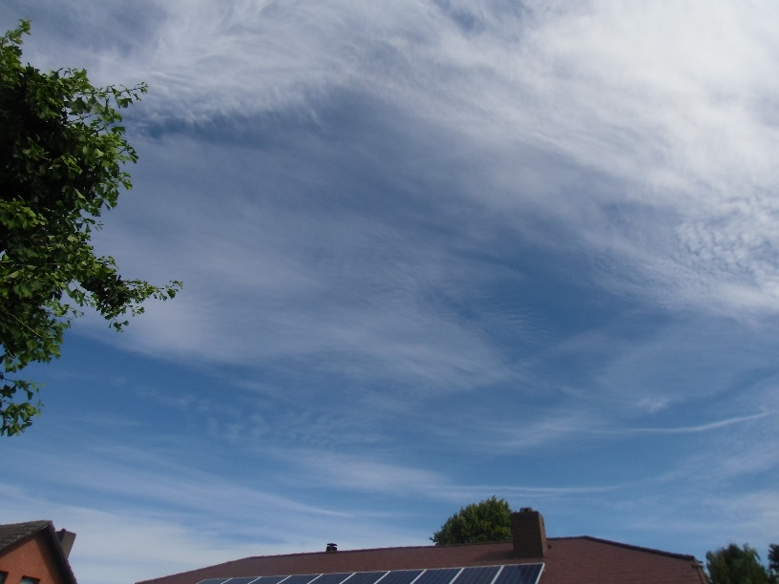
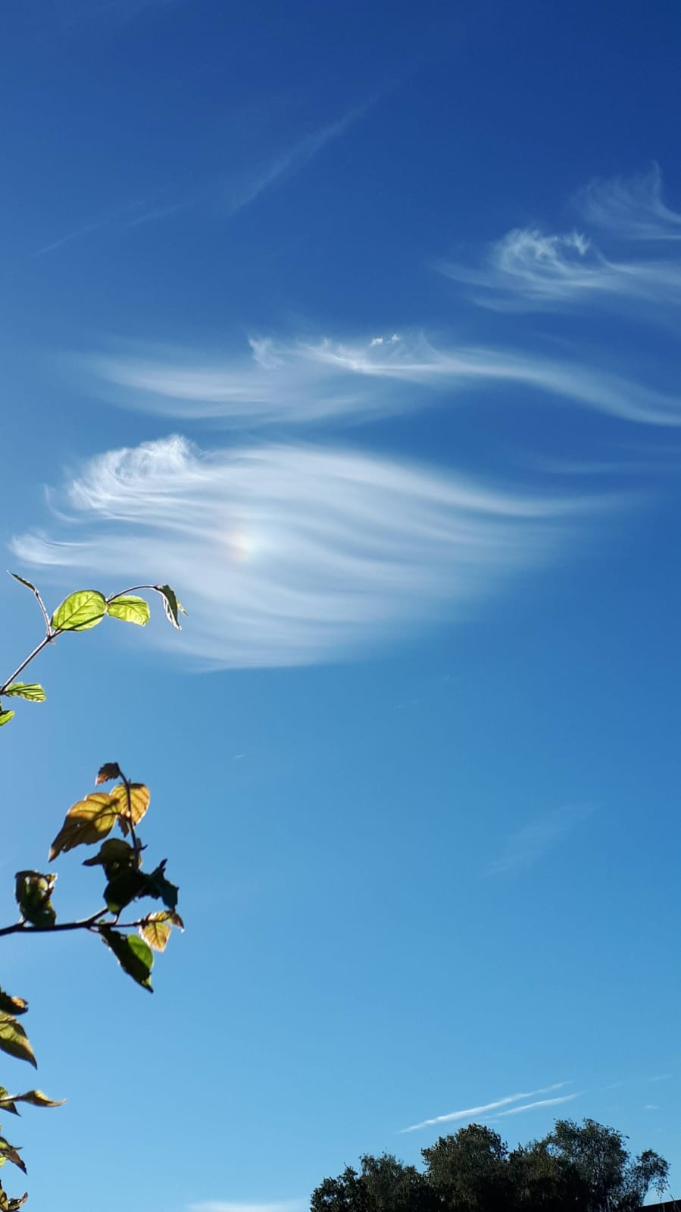
Het Gilde van Molenaars
Afd. Limburg
Voorspellende waarde: cirrus
Snel trekkend uit ZW/NW en toenemende cirrus bewolking, Ci verandert in Cs, verder naar As en St, is de aankondiging van een naderend warmte front mogelijk een overtrekkende depressie
s ’Ochtens cirrus in het oosten waar weinig beweging inzit en geleidelijk oplost: voorspeld een mooie zonnige dag
Uitwaaierende Cirrus wolk (uncinus) geeft aan dat de straalstroom in de omgeving is. Dit betekend dat we ons aan een reeks van depressies mogen verwachten. Het staartje van de komma geeft de richting van de straalstroom aan
Bij mooi weer ongelijkmatig verdeelde cirrus: weersituatie is kalm en geen verandering op korte termijn, restanten van buien

Slide 13
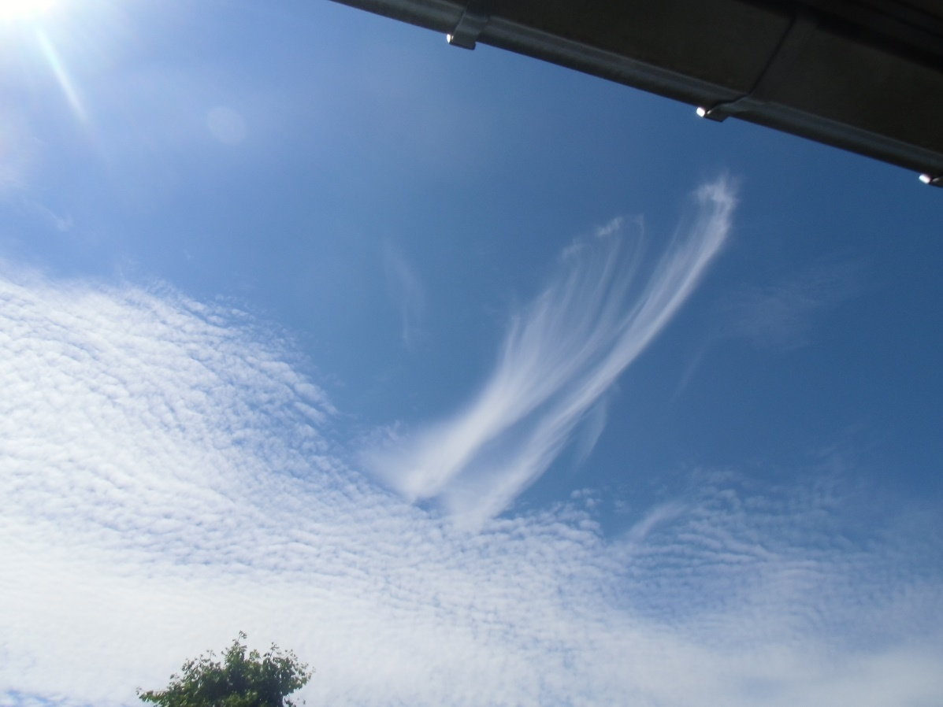
Het Gilde van Molenaars
Afd. Limburg
Beweging van cirrus
Door de grote hoogte is het moeilijk om vast te stellen of een cirrus wolk zich snel of traag verplaatst
Neem een vast punt als oriëntatie punt, bv. dakgoot of molenromp
Kijk naar de bewolking.
Zo zie je of deze zich snel of traag verplaatst
Voor de molenaar:
Hoog en snel voortdrijvende straalstroomcirrus duidt op naderende krachtige depressie met de wind.
Bewolking zal snel toenemen, sterke wind binnen
10 à 15 uur

Slide 14
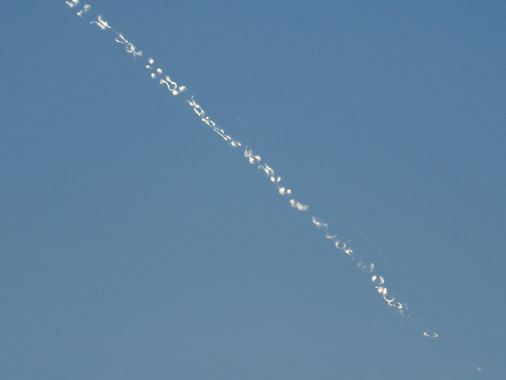
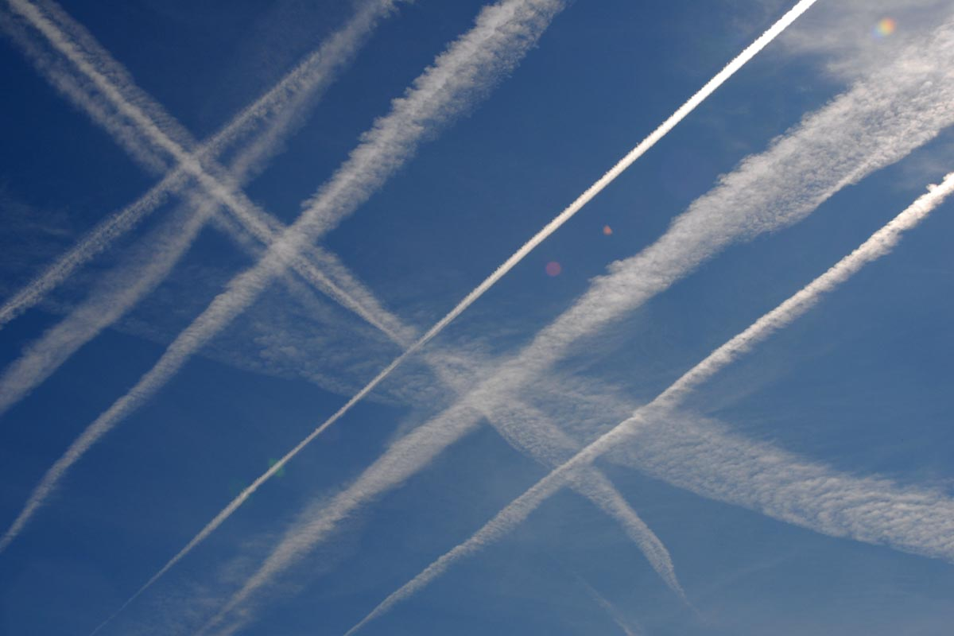
Het Gilde van Molenaars
Afd. Limburg
Vliegtuigstrepen !
Vliegtuigstrepen of contrails, zijn niet echt wolken maar een verschijnsel dat veroorzaakt wordt door de uitstoot van de straalmotoren
Voor de molenaar:
Lossen ze snel op; dan is er een stabiele situatie op grote hoogte en blijven we in mooi stabiel weer.
Blijven ze lang en waaieren ze uit; dan kunnen we binnen afzienbare tijd een weersomslag verwachten

Slide 15
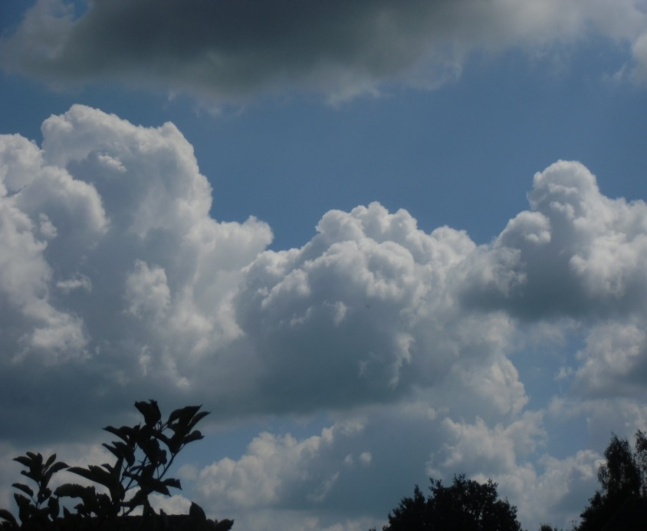
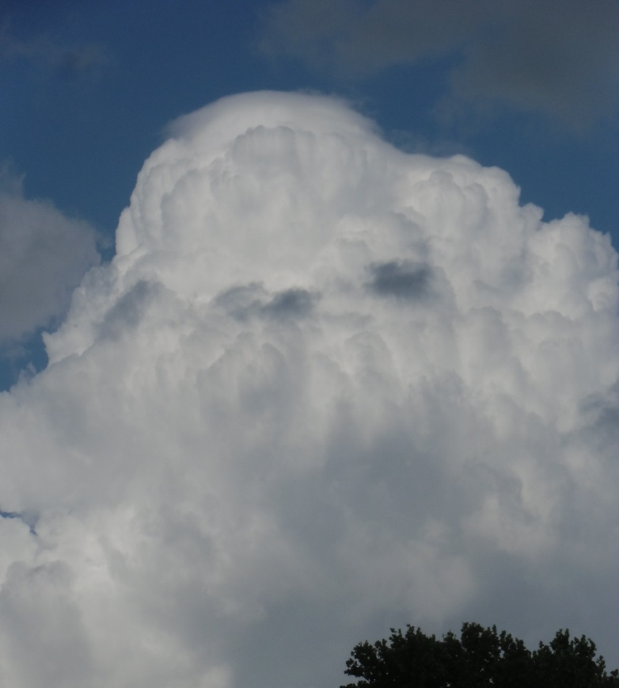
Het Gilde van Molenaars
Afd. Limburg
Cumulus congestus
Cumulus congestus (Cu con) of groeiende bloemkoolwolk,
Groeiende stapelwolk ontstaat in een zeer onstabiele lucht en bevat veel vocht.
Trekt lucht naar zich toe om te groeien en kan doorgroeien tot een buienwolk.
Komt meestal voor na een koufront.
Zeer vervelende wolk in de omgeving van de molen
De wind is zeer wisselvallige en vlagerig
Cu pil (Pilius), vlakke top, warme stijgende lucht tegen vochtige lucht
Voorspeld zeer zwaar weer
Voor de molenaar:
Dit is nog geen buienwolk.
De afgetekende toppen duiden er op dat ze nog groeit.
Ze heeft het stadium van buienwolk nog niet bereikt

Slide 16
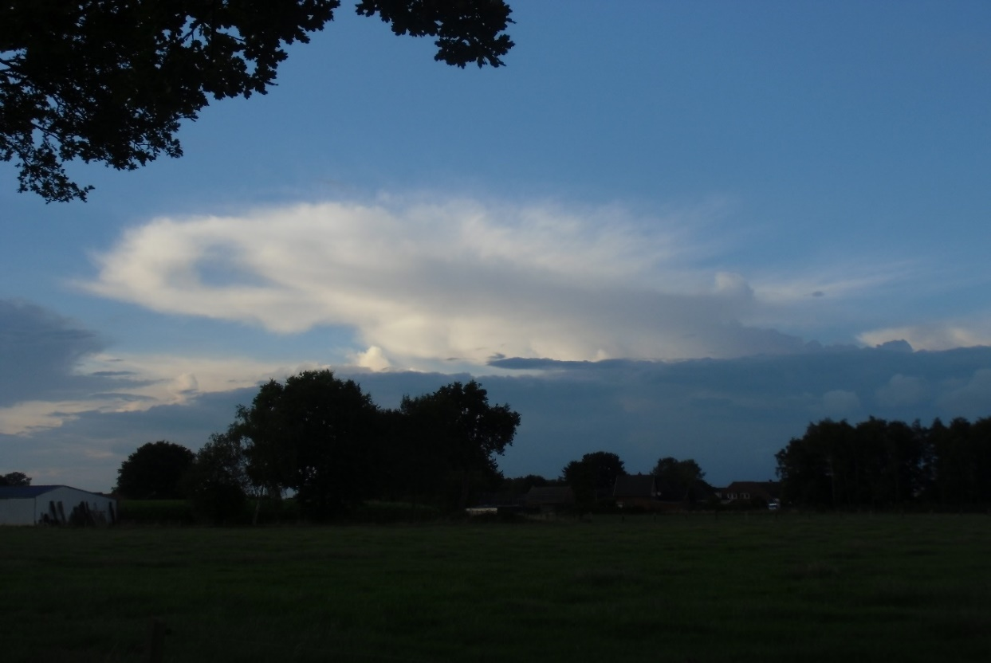
Het Gilde van Molenaars
Afd. Limburg
Cumulonimbus
Cumulonimbus (Cb)
Een buienwolk, wolk met een aambeeld.
De top zit op het hoogste niveau en bestaat enkel uit ijskristallen.
Een Cu con, die de top bereikt heeft.
De top groeit horizontaal tegen de tropopauze en wordt door de bovenwind uitgewaaid.
Voor de molenaar, in de nabijheid van de molen:
Niet wachten met vangen, afzeilen en mogelijk aan de ketting en bliksemafleider aan.
Zeer grote kans op zware buien met windstoten. zelfs valwind.
Ook onweer is mogelijk

Slide 17
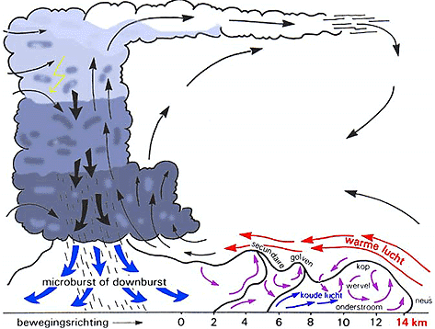
Het Gilde van Molenaars
Afd. Limburg
Ontstaan zware buienwolk
Enige tijd voor de Cb de molen bereikt valt de wind weg. Deze wordt aangetrokken door de wolk die lucht nodig heeft om te groeien.
In de wolk stijgt de lucht met grote snelheid (150 km/uur) tot op het niveau van de troposfeer waar ze in de richting van de heersende boven wind uitwaaieren en een “aambeeld” vormen.
De waterdruppels stijgen mee en verijzen tot hagel. Door hun gewicht vallen ze maar worden weer mee naar boven gezogen en groeien tot grote hagelbollen
Deze vallen door de wolk en trekken grote hoeveelheden koude lucht mee die op het aardoppervlak “windstoten” geven. Zelfs krachtige “Valwind”
Op de grond mengt de koude lucht zich met de warme lucht en zo ontstaan er wervelingen tot ver buiten de Cb
Door al deze bewegingen kan er statische elektriciteit ontwikkeld worden in de wolk wat kan leiden tot onweer met bliksem en donder.

Slide 18
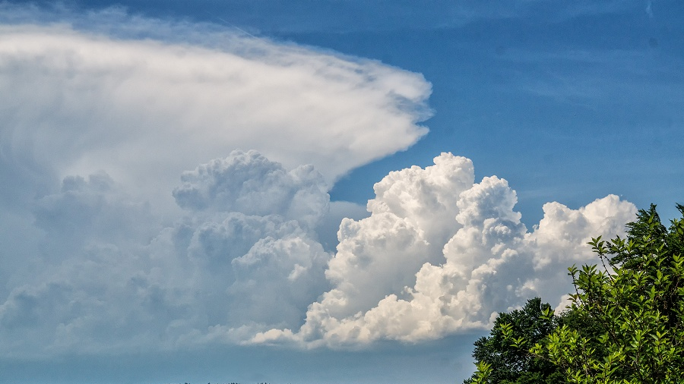
Het Gilde van Molenaars
Afd. Limburg
Een bui of geen bui ?
Cumulonimbus (Cb) Buienwolk
Cumulus Congestus
(Cu con) Bloemkoolwolk
Buien mogelijk
Geen buien
Wolk links is een buienwolk.
De top heeft de tropopauze bereikt.
De bovenkant is verijst
(vage aflijning, aambeeld)
Hieruit kan neerslag vallen en windstoten
Wolken rechts zijn nog geen buienwolken.
De bovenkant is nog scherp afgelijnd.
Hieruit valt nog geen neerslag.
Deze wolk groeit nog

Slide 19
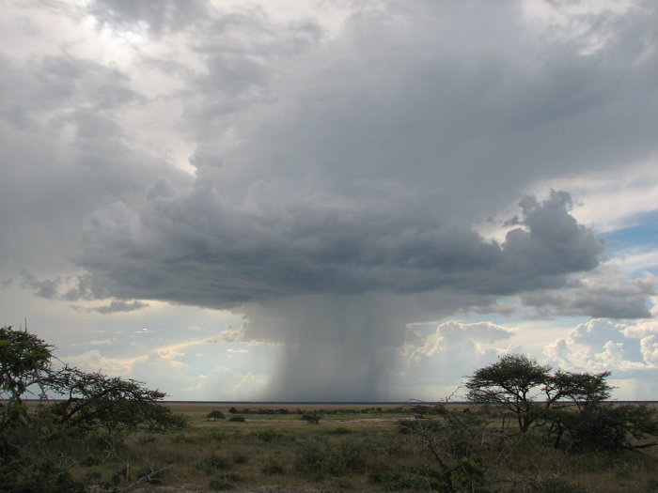
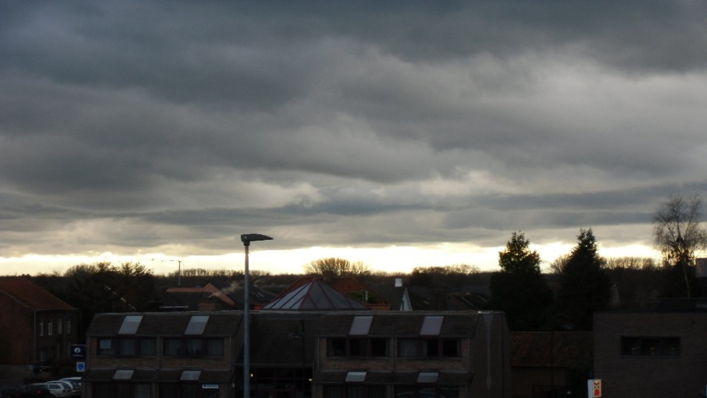
Het Gilde van Molenaars
Afd. Limburg
Buien en windstoten
Alleen tijdens buien komen windstoten voor !
Neerslag die zichtbaar is en zijdelings uitwaaiert wijst op hevige windstoten
Gezegde van een oudere beroepsmolenaar:
“Zolang je licht ziet onder de wolk, is er geen gevaar”
Voor de molenaar:
Zonder buien geen windstoten !!
Bij zware buien steeds rekening houden met valwind !!

Slide 20
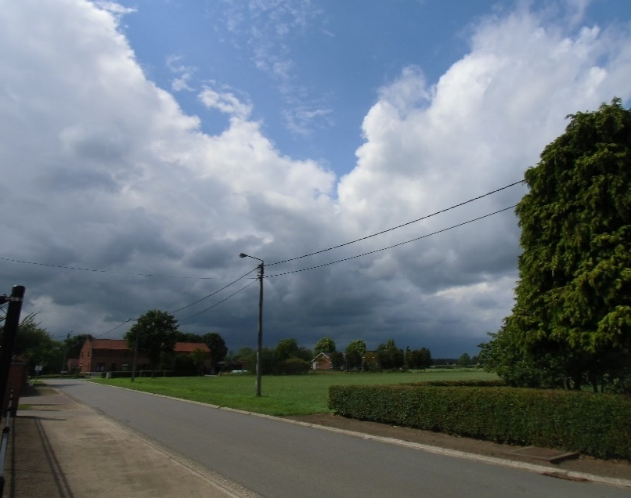
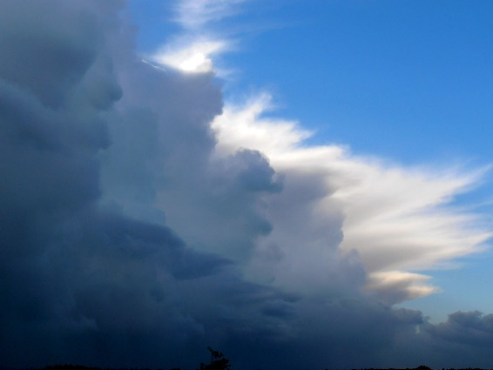
Het Gilde van Molenaars
Afd. Limburg
Losse bui of buienlijn
Losse bui.
Komen het meestal voor na een koufront
Door koudere lucht op grote hoogte kunnen ze uitgroeien tot Cb’s
Lichte tot matige buien,
Levensduur 20 tot 30 min. met windstoten.
Een buienlijn.
Geordende lijnen van zware cumulonimbus wolken of clusters van enorme wolken.
Extreem zware buien, mogelijk eerst hevige hagel gevolgd door veel neerslag.
Komen meestal voor na een koufront: Op een ‘Vore’! of een “Trog”.
Voor de molenaar:
Na een losse bui keert de wind naar zijn oorspronkelijke richting terug.
Niet nodig om te kruien
Voor de molenaar:
Tijdens een buienlijn ruimt de wind.
Hij keert niet terug naar zijn oorspronkelijke richting

Slide 21
Het Gilde van Molenaars
Afd. Limburg
Hoe handelen bij buien !
Lichte bui:
(Stille bui)
Stapelwolk (Cb) waaruit wat neerslag valt of grote stapelwolk zonder neerslag op de grond,
Is de bui nabij of boven de molen :
Niet nodig te zwichten
Tijdelijk de molen bijhouden indien de zeilen klapperen of bol staan.
Middelzware bui :
(Witte bui)
Stapelwolk (Cb) zonder aambeeld met redelijk wat neerslag en windveranderingen,
Recht over de molen:
Indien de bui tijdig wordt opgemerkt afzeilen
Altijd vangen en roeketting aanleggen.
Wachten tot de bui overgewaaid is.
Krimpend op afstand
Deze kan veel zeilslag veroorzaken.
In dit geval tijdelijk vangen
Ruimend
Zwichten naar vier halve en doormalen indien de wind niet te ver ruimt
Anders de vang erop en wachten.
Zware bui:
(Zwarte bui)
Grote stapelwolk (Cb) met aambeeld, veel neerslag en windstoten,
Altijd vang er op roedeketting en bliksemafleider aan
Zeker afzeilen indien dit nog kan

Slide 22
Het Gilde van Molenaars
Afd. Limburg
Trekrichting van (bui)wolken
Wolken (buien) trekken steeds met de bovenwind
Door de ‘frictie’ wrijving wordt de benedenwind afgeremd ten opzichte van de bovenwind
De wrijving is afhankelijk van de terreinomstandigheden
Afhankelijk van de ruwheid ( vlakte, bebouwing, vegetatie) van het terrein kan de bovenwind 10 tot 40° afwijken met de benedenwind
De bovenwind staat steeds ruimend ten opzichte van de benedenwind
De windsnelheid van de bovenwind is ook hoger
Voor de molenaar:
Door observatie en ervaring kan hij leren welke bui over, krimpend of ruimend t.o.v. de molen voorbijtrekt.
Een recht over trekkende bui kan 10° tot 40° ruimend van de heersende wind waargenomen worden afhankelijk van je biotoop
Aantrekkende wind zal altijd ruimen.
Wrijving (frictie)verminderd als snelheid verhoogt

Slide 23
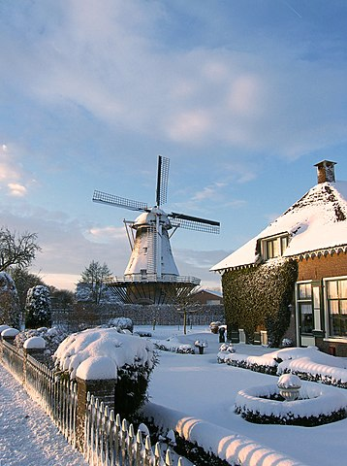
Het Gilde van Molenaars
Afd. Limburg
Weerverschijnselen: sneeuw
Naast buien en regen zijn er nog andere vormen van neerslag die de molenaar parten kunnen spelen
Alle neerslag begint hoog in de wolken onder de vorm van sneeuw, zelfs in het midden van de zomer;
Als de temperatuur laag blijft tot op het aardoppervlak zal de neerslag ook op de grond onder de vorm van sneeuw vallen.
Is de temperatuur aan de grond tussen de 0°C en 3°C dan bevat de sneeuw naast ijkristallen ook onderkoeld water en spreken we van natte sneeuw.
Is de temperatuur 0°C en lager, dan bestaat de sneeuw geheel uit ijskristallen en spreken we van droge sneeuw.
Voor de molenaar;
Sneeuw kan gladheid veroorzaken op paden, belt en stelling
Natte sneeuw heeft een flink gewicht, kan zich afzetten op de wieken, zeilen en dak.
Grote pakken kunnen verschuiven en vallen
Hoe kouder het is hoe fijner de ijskristallen zijn en kunnen op een hoopje geblazen worden en flinke hinder opleveren
Door de grootte van de sneeuwvlokken kan er flink veel wind ontstaan tijdens sneeuwbuien
Bij flinke sneeuwbuien kan ook de zichtbaarheid flink belemmerd worden

Slide 24
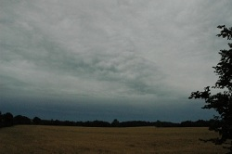
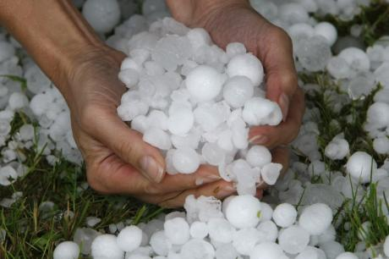
Het Gilde van Molenaars
Afd. Limburg
Weerverschijnselen: hagel
Hagel:
Valt alleen uit buien
Komt het hele jaar voor
Echte hagel of zomerhagel,
Tijdens zomerse zware buien met veel op en neer gaande beweging.
Enigszins doorzichtige ijsklompjes die steeds aangroeien
Deze kunnen wel 6 tot 8 cm doorsnede hebben en een valsnelheid van 50 tot 120 km/uur waardoor ze behoorlijk wat schade kunnen veroorzaken.
Zwavelgele lucht wijst op hagel
Zachte hagel of korrelhagel,
Komt voor tijdens winterse buien
Winterse buien zijn minder zwaar dan zomerse
Door grote koude is er geen smelt traject waardoor de hagel niet kan groeien.
Temperatuur verschil tussen grond en hoogte is niet groot genoeg
Witte ondoorzichtige korreltjes (puntzakjes)

Slide 25
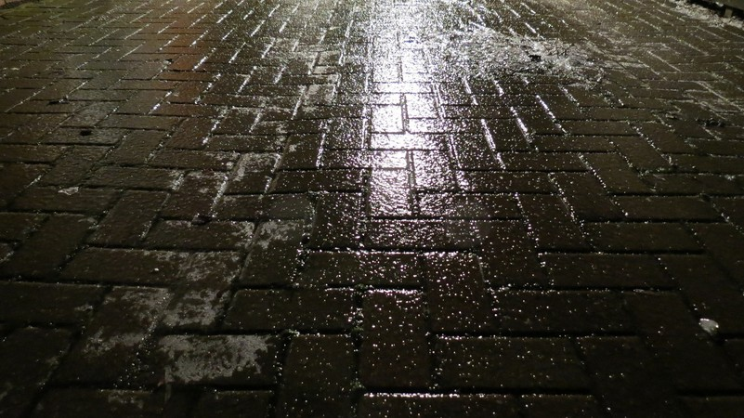
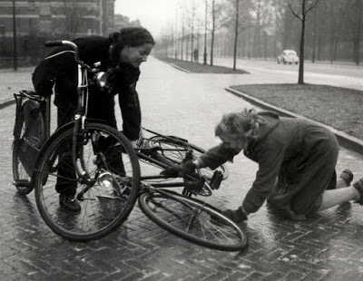
Het Gilde van Molenaars
Afd. Limburg
Weerverschijnselen: ijzel
IJzel:
bestaat uit onderkoelde waterdruppels die spontaan in ijs veranderen als ze op iets botsen.
Dan maar kruipen !!!
Voor de molenaar:
Is de gevaarlijkste vorm van neerslag.
Toegangswegen en stellingen worden spekglad
Het kan in flinke hoeveelheid vallen en alles topzwaar maken.
IJs brokken en ijspegels kunnen afbreken.
Zeilen veranderen in planken, ze kunnen niet meer weggerold worden en geklampt
Oeps…winterbanden vergeten?

Slide 26
Het Gilde van Molenaars
Afd. Limburg
Weerverschijnselen: onweer !!
We onderscheiden drie onweertypen
Warmteonweer:
Is zeer plaatselijk ze ontwikkelen zich in de warme maanden
Treedt op bij grote warmte in combinatie met vochtige lucht
Kan plaatselijk veel neerslag geven, dikke hagel gaat regen vooraf
Zelden noodweer
Frontale onweders:
Onweer op een warmtefront, komt maar weinig voor
Onweer op het koufront: ontstaat wanneer een koufront een warme zone optilt
Kan een breed front vormen.
Kan daarom lang aanhouden en noodweer geven
Polair onweer:
Komt voor na een kou front tijdens de wintermaanden
Is nooit zeer zwaar door het lage troposfeer en bestaat uit losse buien

Slide 27
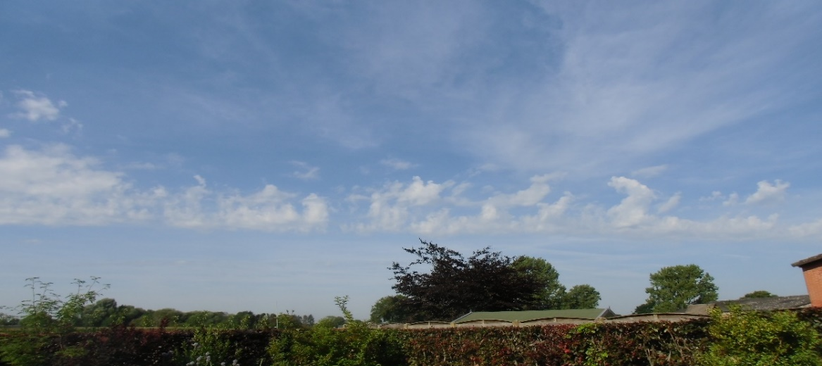
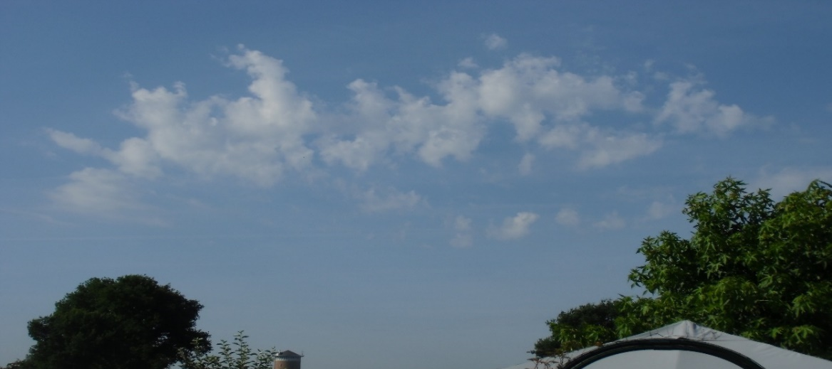
Het Gilde van Molenaars
Afd. Limburg
Voorspellers van onweer
Altocumulus Castelanus (Ac cas) Kanteelwolk
Altocumulus floccus (Ac flo) Vlokkenwolk
Voor de molenaar:
Zekere onweersvoorspellers, 60-80% kans op onweersbuien
Vooral in de warme periode van het jaar, (april-oktober)
Kunnen al 24 uur vooraf waargenomen worden
Verdwijnen nog voor het onweer zich manifesteert
‘s Middags en ‘s avonds ontstaan sterk opbollende Cu met uitbreiding tot Cb waaruit onweer kan voort komen

Slide 28
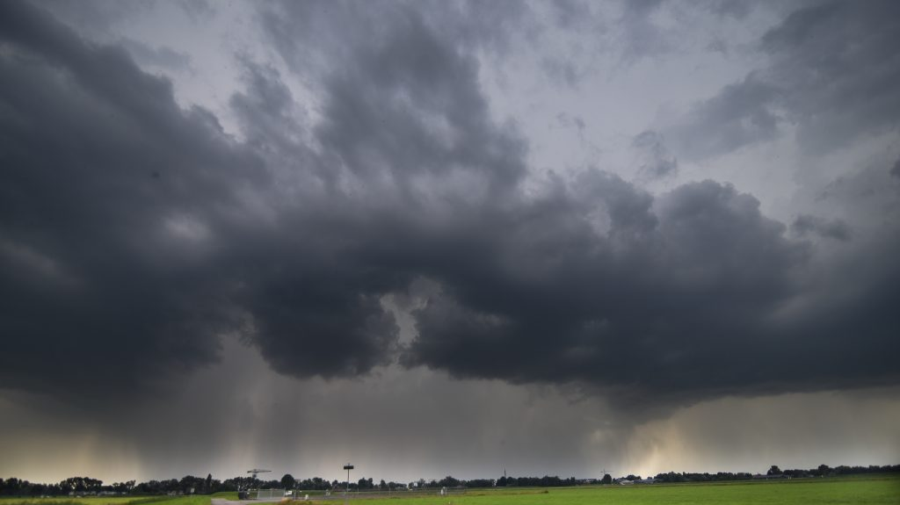
Het Gilde van Molenaars
Afd. Limburg
Warmte onweer
Zeer plaatselijk
Veel neerslag
Zelden noodweer
Hagel kan bui voorafgaan
Ze ontwikkelen zich tijdens zomer, meestal aan het einde van een warme dag, wanneer er enorme hoeveelheden warme lucht opstijgen.
Van oorsprong al warme lucht (cT) boven het sterk verhit land
Er ontstaat een thermisch lagedrukgebied.
Koude vochtige lucht (mP) van boven de oceaan vervangt de opgestegen lucht.
Door langzame verplaatsen plaatselijk veel neerslag
Korte tijdsduur 20 à 30 min
De bekendste zijn:
“Spanisch Plume” Ontstaat in het Spaanse binnenland en stroomt via Noord Frankrijk naar het noorden
“Ostgewitter” Komt uit Centraal Europa en komt uit oostelijke richting naar ons land

Slide 29
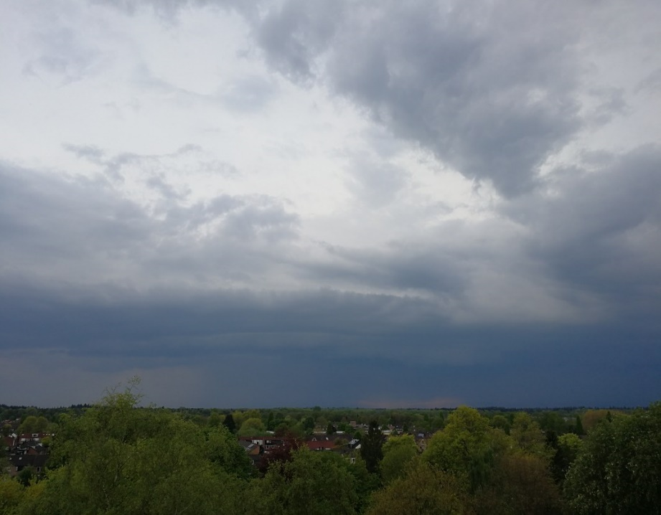
Het Gilde van Molenaars
Afd. Limburg
Frontaal onweer
Komen het hele jaar voor.
Gepaard gaande met zware buien, grootste overlast
Kunnen zich als clusters (buienlijn) ontwikkelen
Vooral tussen oktober en april en bij stormdepressies.
Actief over een groter gebied
Kunnen lang aanhouden
We onderscheiden een kou-frontaal onweer gebonden aan een koufront,
En een warmte-frontaal onweer (maar dit komt zeer zelden voor)op een warmte front
Tussen Mei en september spreken we van Vore-frontaal onweer.
Deze komen steeds vóór het koufront uit ZW, W, NW.
Het nakomende koufront is niet meer actief.
Voor de molenaar:
Snel afzeilen… Onweer wacht niet tot de molenaar klaar is
Opletten met kruien tegen de wind

Slide 30
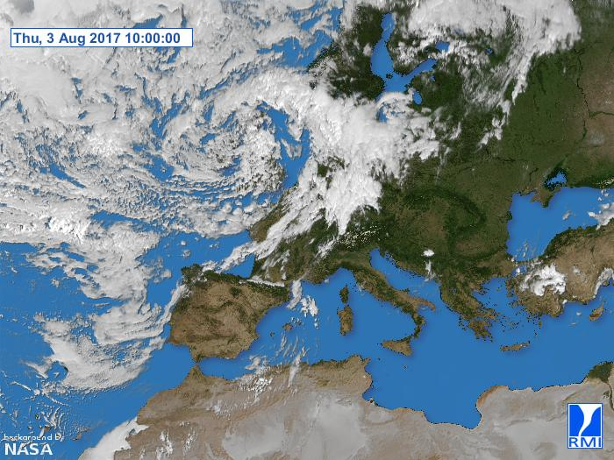
Het Gilde van Molenaars
Afd. Limburg
Polair onweer
Komt voor na het koufront en bestaat uit op zichzelf staande losse buien.
Ze ontstaan wanneer relatief koude polaire luchtstroom boven het relatief warmere water van de oceaan in onstabiele lucht komt
Ze bestaan vaak uit honderden losse buien waaruit wel eens een onweer uit kan groeien. Is nooit georganiseerd.
Door de geringe hoogte (lage troposfeer)weinig kans op hevige neerslag en windstoten
Soms is een enkele donderslag het enige merkbare
Komt uit westen, noordwesten en noordelijke richting.
De wind keert steeds terug naar zijn oorspronkelijke windrichting

Slide 31
Het Gilde van Molenaars
Afd. Limburg
Samenvatting
Voor de molenaar:
Het weer is meer dan de windrichting en de windsterkte.
Voor de veiligheid van molen en molenaar is een goede inschatting van het weer nodig.
Vergelijk je informatiebronnen met je bevindingen op je molen.
Ga regelmatig, tijdens het draaien, de situatie evalueren.
Let op met buien.
Neem tijdig maatregelen: “Beter een half uur te vroeg de vang erop dan een half minuutje te laat”
Verlaat je molen nooit zonder grondige controle.
Vertrouw je de situatie niet… “Vang erop”
Het plots weg vallen of aantrekken van de wind heeft altijd een oorzaak! Zoek het even uit vooraleer je zeilen bijlegt, begint te zwichten of te kruien.
Dreigende wolken
Brengen geen goede winden
Molenaar, pas op!

Slide 32
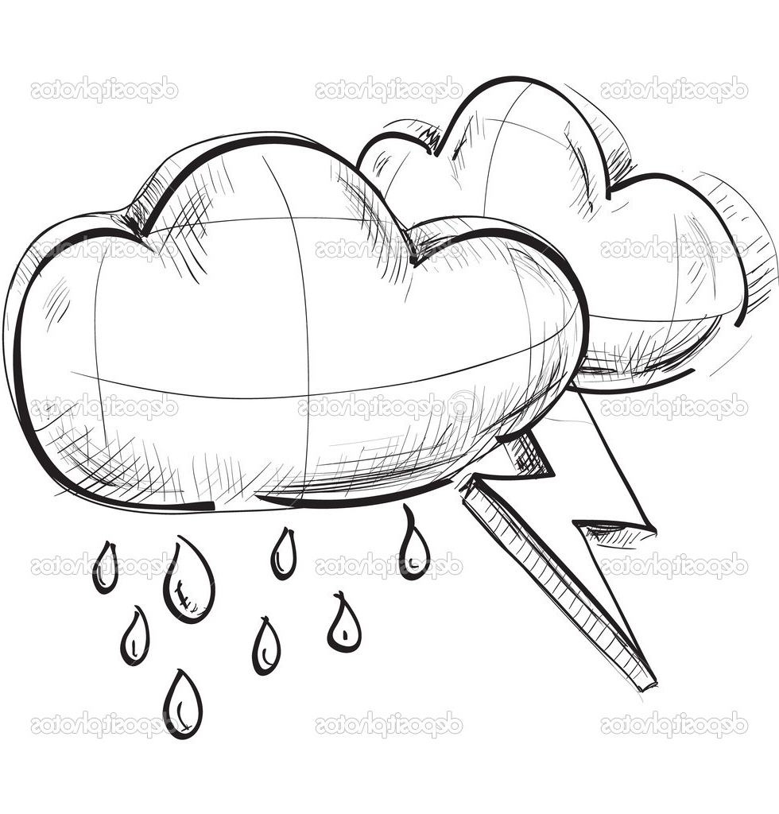
Het Gilde van Molenaars
Afd. Limburg
Einde deel 2
Bedankt voor jullie aandacht en succes met je molenaarsschap

Slide 33
Het Gilde van Molenaars
Afd. Limburg

